Slide 1
Java alkalmazások
8.-9. Előadás

Slide 2
ADATBÁZISOK HASZNÁLATA
Amennyiben az alkalmazásunk nagy mennyiségű adatot kezel (létrehoz vagy használ), az adatokat érdemes adatbázisban tárolni.
Napjainkban még mindig a relációs adatbázisok a legnépszerűbbek. Pl.: Oracle, DB2, Sybase, MySQL, Microsoft SQL Server, stb.
  (Léteznek más megoldások, pl. NoSQL adatbázisok).
Ezekre a relációs adatbázis kezelő rendszerekre RDBMS-ként (Relational DataBase Management System) hivatkozunk (DBMS: adatok kezeléséért felelős rendszer).

Slide 3
RELÁCIÓS ADATBÁZISOK HASZNÁLATA
Java-ban a Java Database Connectivity (JDBC) API (Application Programming Interface) áll rendelkezésünkre a relációs adatbázisok használatához.
Legtöbb JDBC osztály és interfész a java.sql csomagban található.
A JDBC lehetővé teszi, hogy Java alkalmazásunk több különböző adatbázissal kommunikáljon.

Slide 4
RELÁCIÓS ADATBÁZISOK HASZNÁLATA
Az adatbáziskezelés általános lépései egy Java alkalmazásban:
  JDBC driver kiválasztása/betöltése és a driver hozzáadása a CLASSPATH-hoz
  DriverManager/DataSource és URL segítségével kapcsolódás az adatbázishoz
  Statement-ből (vagy annak egy leszármazottjából) létrehozunk egy példányt és végrehajtjuk az SQL parancsot

Slide 5
RELÁCIÓS ADATBÁZISOK HASZNÁLATA
A DBMS-ek által biztosított funkcionalitás általánosítása/egységesítése nagy kihívás, mivel minden adatbáziskezelő különböző sajátosságokkal és adattípusokkal rendelkezik.
  Pl.: MS SQL Server támogatja a boolean típust az Oracle pedig nem (igen-nem adattípus viszont van benne).
JDBC feladat lesz az adatbázisokból adódó különbségek elrejtése és egységes felület biztosítása a programozó számára.
A relációs adatbáziskezelők az SQL-t (Structured Query Language) használják. Ebből is az SQL2 szabványt (más néven az SQL92 szabvány) használják, viszont az SQL3 is létezik már. Az SQL3 a korábbi szabvány hiányosságaira próbál megoldást biztosítani (pl.: objektumorientált szemlélet).

Slide 6
JDBC DRIVER-EK
A java.sql csomagban található interfészek határozzák meg hogyan tudunk kapcsolódni az adatbázisokhoz.
Az egyik ilyen fontos interface a Driver. Metódusaival tudunk kapcsolódni az adatbázishoz, így mindig ez lesz az első JDBC műveletünk. A valóságban nem a Driver-t használjuk közvetlenül, hanem a DriverManager vagy a DataSource.
JDBC driver-eket általában zip vagy jar állományként kapjuk meg. A DBMS szállító általában ingyenesen biztosítja a JDBC driver-t. Ezen kívül harmadik féltől származó JDBC driver-t is használhatunk, amelyek időnként jobb teljesítménnyel rendelkeznek és megbízhatóbbak, mint a DBMS szállító drive-ere.
A JDBC driverek nem feltétlen az összes, JDBC specifikációban leírt funkciót valósítják meg, de általában a legtöbbet igen. Amennyiben valamilyen speciális igényünk van, érdemes előbb tájékozódni, hogy a kiválasztott JDBC driver tudja-e az adott funkciót.
JDBC driver regisztrációja a CLASSPATH hozzáadásával. Pl.:
  C:/brett/temp könyvtárba töltöttük le a ojdbc7.jar állományt.
  A végrhajtandó alkalmazás neve MyDatabaseApp.

Slide 7
JDBC DRIVER-EK
A JDBC driver-eknek négy típusát különböztetjük meg attól függően, hogy hogyan csatlakoznak az adatbázishoz:
  1. Típus: Csatlakozás ODBC-n keresztül.
  2. Típus: Csatlakozás natív hálózati kliensen keresztül.
  3. Típus: Csatlakozás middleware-n keresztül.
  4. Típus: Köszvetlen kapcsolat.
Mindegyik típusnak megvan az előnye és a hátránya egyaránt.

Slide 8
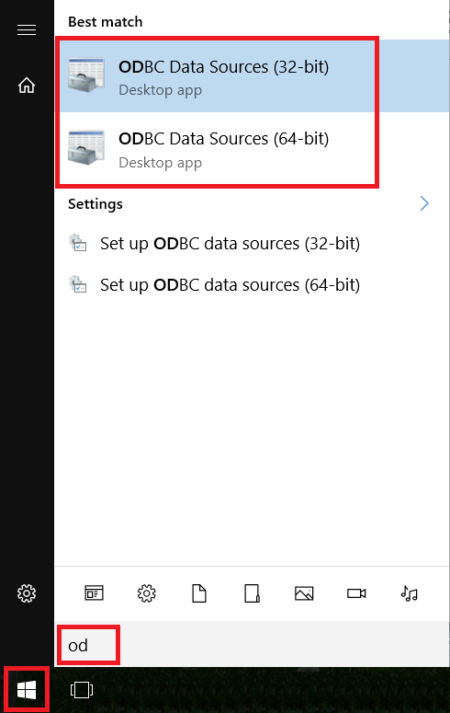
1. TÍPUS - ODBC
Kapcsolódás ODBC adatforráshoz – Microsoft Open Database Connectivity (ODBC).
Az ODBC koncepciója hasonló a JDBC-hez, itt is egy ODBC driver-re van szükség az adatbázis kapcsolathoz, az adatbázishoz közvetett módon férünk hozzá.

Slide 9
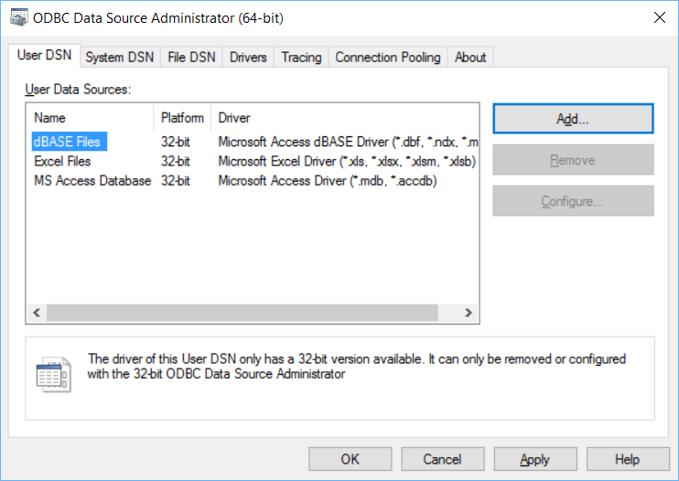
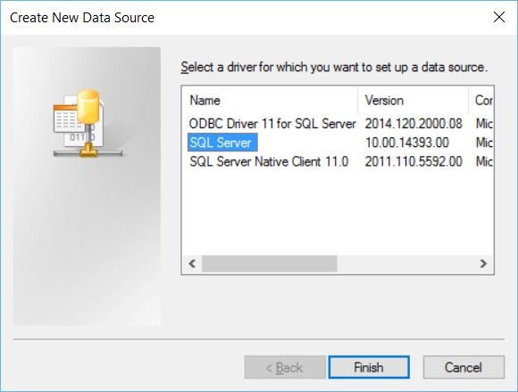
1. TÍPUS - ODBC
Két driver-re, egy ODBC és egy JDBC-re is szükség van. Ez az egyik nagy hátránya, illetve ebből adódik a lassúsága is.
Kisebb alkalmazások fejlesztésénél és adatbázis tesztelésénél hasznos lehet.
Java 8-tól ez a megközelítés már nem támogatott.

Slide 10
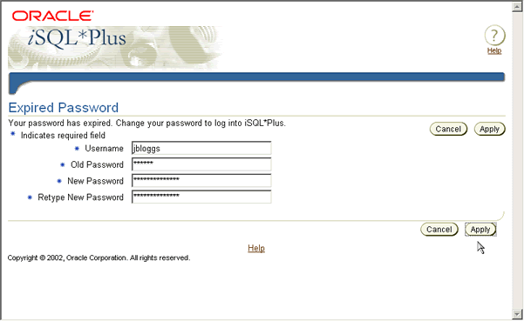
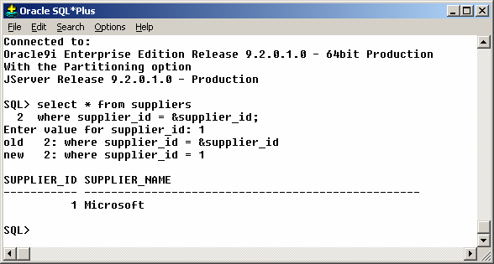
2. TÍPUS - HÁLÓZATI KLIENS
A legtöbb DBMS rendelkezik egy kliens oldali felülettel is, ami lehetővé teszi az adatbázis szerverrel való kapcsolatot.
Pl.: Oracle esetén az SQL*Plus alkalmazás
SQL utasításokat adhatunk ki és megtekinthetjük azok eredményeit.

Slide 11
2. TÍPUS - HÁLÓZATI KLIENS
Használat előtt telepítenünk kell a DBMS gyártó hálózati szoftverét, hogy tudjunk kommunikálni az adatbázis szerverrel.
A 2. típusú JDBC driver Java és natív kódot egyaránt tartalmaz, feladata hogy kommunikáljon a kliens oldalon található hálózati szoftverrel.
Sokkal jobb teljesítményt érhetünk el vele, mint az 1-es típusú driver-ekkel.
Nehézséget az jelentheti, hogy minden kliensen telepíteni kell a DBMS hálózati szoftverét.

Slide 12
3. TÍPUS - MIDDLEWARE
Az alkalmazásunk és az adatbázis szerver közé beilleszkedik egy új komponens, a middleware („köztes szoftver”).
Java-ban írt driver, ami kéréseket küld egy szerver oldali komponensnek.
A kérésben használt protokoll adatbázistól független, a szerver oldali komponens feladat lesz a kérés átalakítása az adatbázis számára.
Ennek a hátránya, hogy szükség van egy szerver oldali komponensre/alkalmazásra.
Előnye, hogy a szerver oldali komponens alatt úgy cserélhetjük az adatbázis szervert, hogy az nem befolyásolja a kliens oldali alkalmazásunkat.

Slide 13
4. TÍPUS - KÖZVETLEN
Java-ban írt driver, ami közvetlenül a DBMS szerverrel kommunikál.
Pl. Oracle esetében socket alapú kapcsolatot használunk a JDBC-s alkalmazás és az adatbázis szerver között.
Használata egyszerű mivel csak a JDBC driver-re van szükség, amit könnyen belecsomagolhatunk a Java alkalmazásunkba. Nincs szükség sem kliens, sem szerver oldali külön alkalmazásra.

Slide 14
DRIVER TÍPUSOK ÖSSZEHASONLÍTÁSA
Driver típusa | Előnyök | Hátrányok
1-es típus | A Java nyelvű programunk minden olyan adatbázishoz tud kapcsolódni, amelyhez van ODBC driver | Teljesítmény problémák merülhetnek fel a többi típushoz képest
2-es típus | Jó teljesítmény | Natív működés, platformfüggő megoldást biztosít
3-as típus | Platformfüggetlen | Kliens és szerver oldali alkalmazásra is szükségünk lesz, így két alkalmazást is implementálnunk kell
4-es típus | Platformfüggetlen | Teljesítménye kevésbé jó, mint a natív megoldásnak

Slide 15
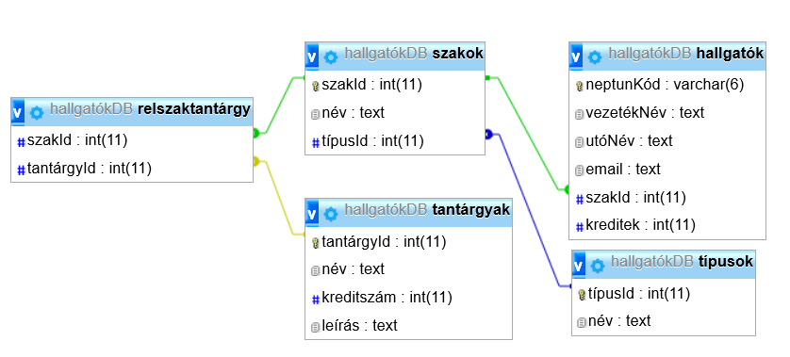
MYSQL - PÉLDAADATBÁZIS
MySQL példaadatbázis: hallgatókDB
(hallgatók – szakok – tantárgyak)

Slide 16
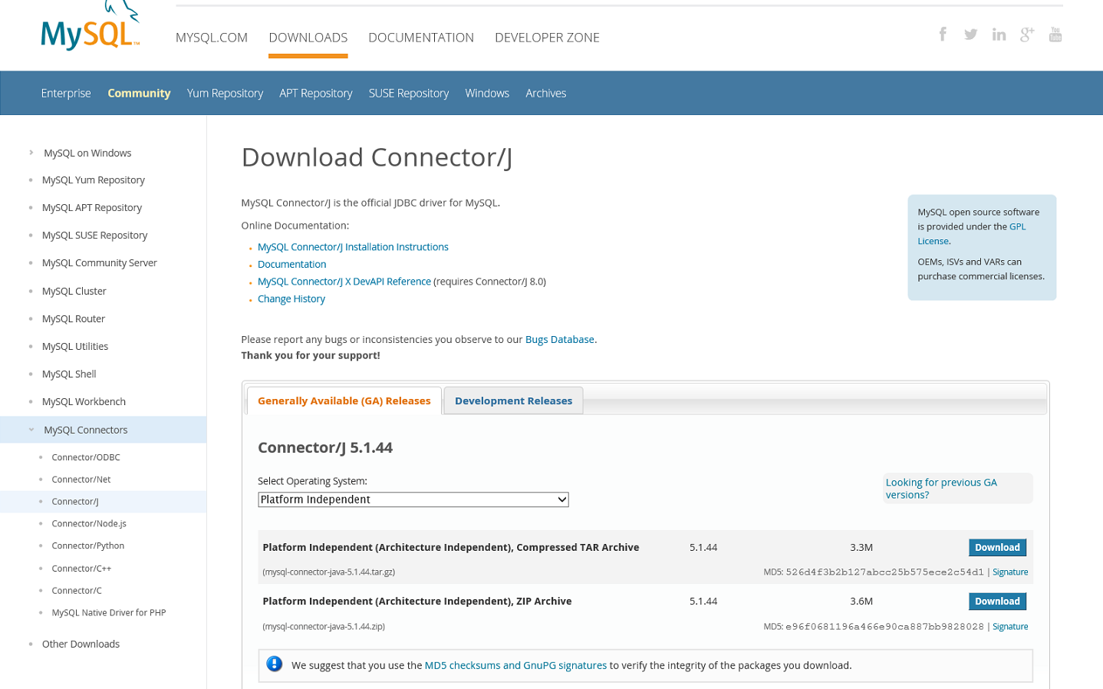
MYSQL JDBC DRIVER
MySQL JDBC Driver letöltése:
https://dev.mysql.com/downloads/connector/j/5.1.html

Slide 17
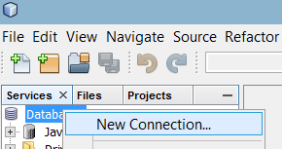
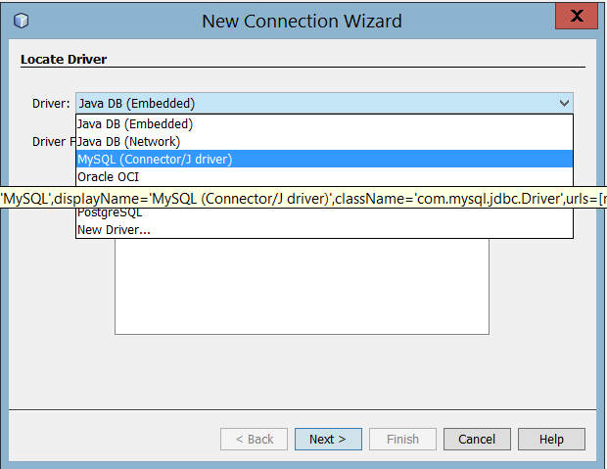
NETBEANS ADATBÁZIS KAPCSOLÓDÁS
Adatbázishoz való kapcsolódás NetBeans segítségével:

Slide 18
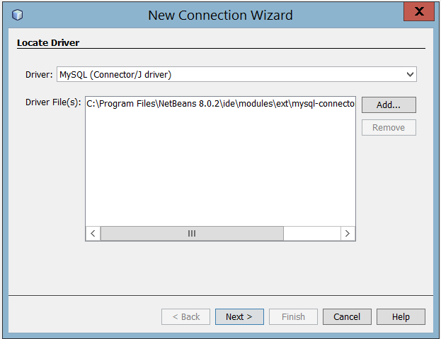
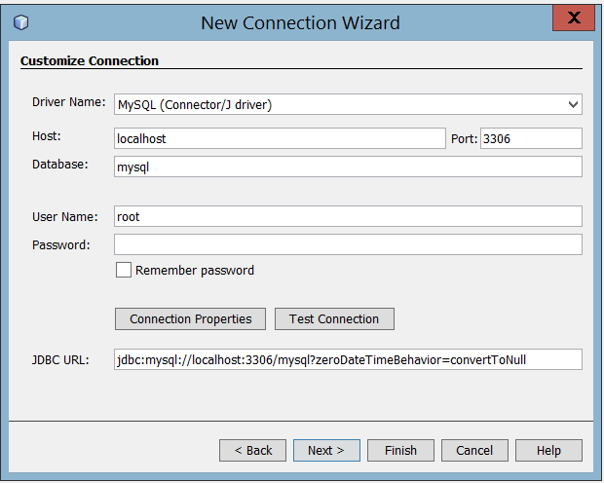
NETBEANS ADATBÁZIS KAPCSOLÓDÁS
Adjuk hozzá a használni kívánt MySQL JDBC driver-t. Ha már telepítve volt a MySQL JDBC driver, megjelenik a listában.
A következő lépésben adjuk meg a szükséges adatokat, pl. a jelszót, ha szükséges.

Slide 19
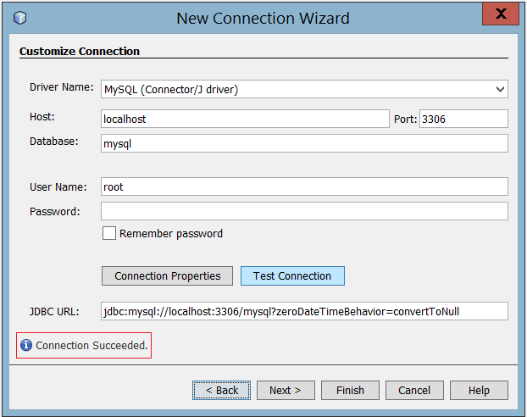
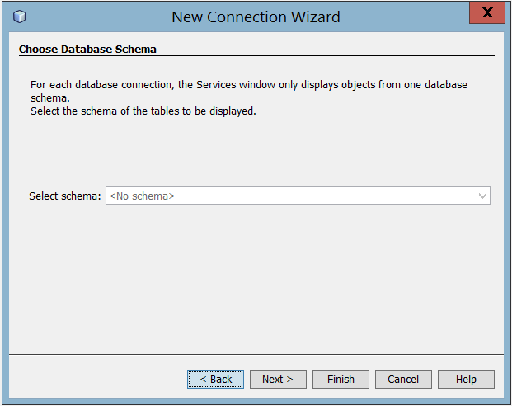
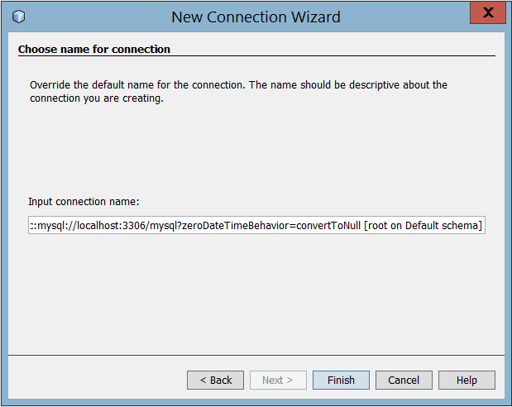
NETBEANS ADATBÁZIS KAPCSOLÓDÁS
Teszteljük a kapcsolatot.
Az utolsó lépésben átnevezhetjük a kapcsolatot.

Slide 20
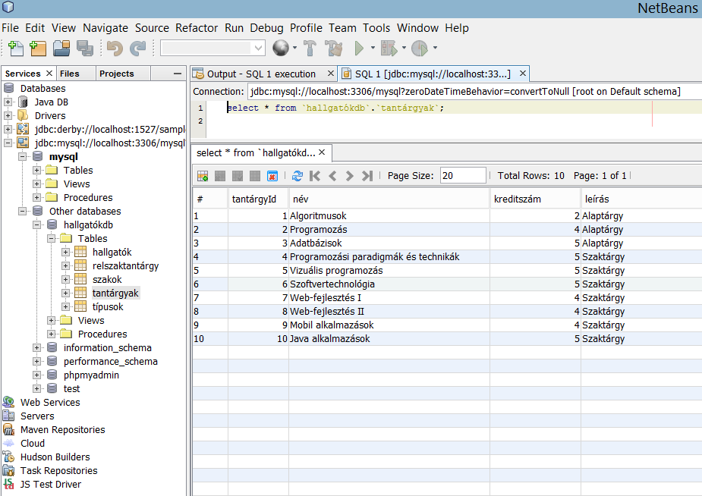
NETBEANS ADATBÁZIS KAPCSOLÓDÁS

Slide 21
DATABASEBROWSER ALKALMAZÁS BEÜZEMELÉSE
A mellékelt DatabaseBrowser alkalmazás egy adatbázis böngészésére alkalmas. Bemutatásához használni fogjuk a hallgatókDB adatbázist. Töltsük be az adatbázist a phpmyadmin segítségével a mellékelt hallgatókDB.sql importálásával.
Ha betöltöttük az adatbázist, akkor a NetBeans fejlesztő környezetben hozzunk létre egy új projektet, és a New Project ablakban válasszuk a Java Project with Existing Sources opciót. Adjuk a projektnek a databasebrowser nevet, majd a következő ablakban adjuk meg a Source Package Folders mezőhöz az AddFolder … gomb segítségével azt a könyvtárt, amely a mellékelt DatabaseBrowser.java fájlt tartalmazza, és fejezzük be a projekt létrehozását.
A projekt első végrehajtásakor be kell állítani a main class-t. A NetBeans javasolja a databasebrowser.DatabaseBrowser osztályt, és ezt elfogadjuk.

Slide 22
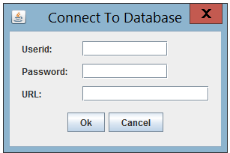
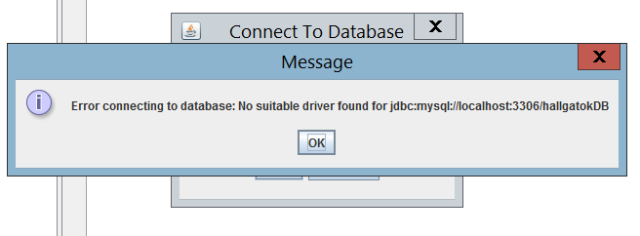
DATABASEBROWSER ALKALMAZÁS BEÜZEMELÉSE
Megjelenik a következő ablak:
Tolsük ki a bekért adatokat:
Userid: root
Password: (üresen hagyjuk!)
URL: jdbc:mysql://localhost:3306/hallgatókDB
A következő hibaüzentet kapjuk:

Slide 23
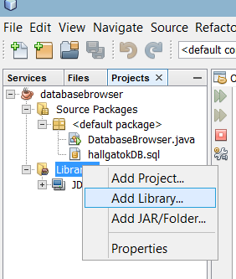
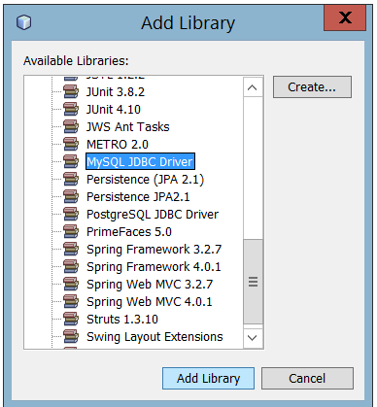
DATABASEBROWSER ALKALMAZÁS BEÜZEMELÉSE
Hozzá kell adni a MySQL JDBC driver-t az alkalmazáshoz.
Ehhez:

Slide 24
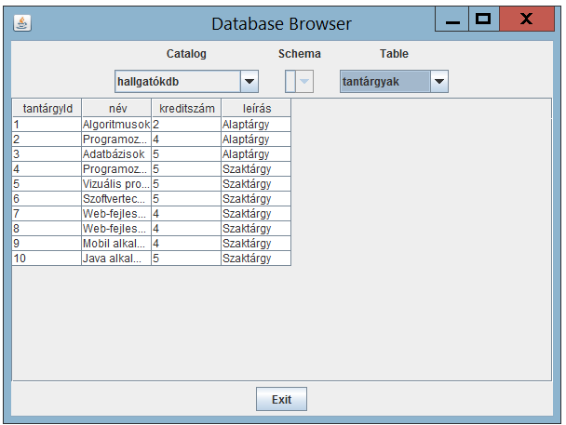
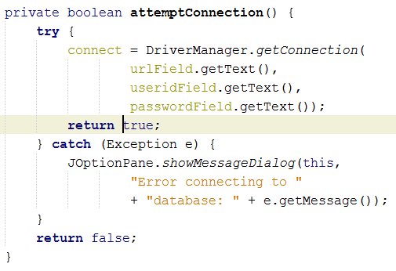
DATABASEBROWSER ALKALMAZÁS BEÜZEMELÉSE
A driver hozzáadása után futtassuk újra az alkalmazást:
A DatabaseBrowser.java fájlban láthatjuk az adatbázishoz való kapcsolódást forrását:

Slide 25
KAPCSOLÓDÁS AZ ADATBÁZISHOZ
Kapcsolódhatunk az adatbázishoz egy a Driver interfészt implementáló osztály segítségével, azonban nem fogjuk használni ilyen osztályt közvetlenül.
A DriverManager szingleton getConnection() metódusát fogjuk használni adatbázis kapcsolat létrehozásához.
Korábbi Java verziókban a kapcsolat létrehozása előtt szükség volt a Driver interfészt implementáló osztály példányosításához és a driver regisztrálásához a DriverManager segítségével. Pl.:
Driver myDriver = new com.mysql.jdbc.Driver();
DriverManager.registerDriver( myDriver );
Egy alternatív megoldás volt megadni a rendszer jdbc.drivers tulajdonságát a VM indításakor. Pl.:
java –Djdbc.drivers=com.mysql.jdbc.Driver Test
A példában a Test main metódusa a driver betöltése után kerül végrehajtásra. Több driver megadásához kettős ponttal ( : ) kell elválasztani a drver-eket.

Slide 26
KAPCSOLÓDÁS AZ ADATBÁZISHOZ
A getConnection() metódusban az adatbázist leíró URL-en kívül meg lehet adni a felhasználó azonosítóját és a jelszavát is, amennyiben arra szükség van.
Az URL azonosítja, hogy pontosan melyik adatbázishoz szeretnénk kapcsolódni.
A felhasználói azonosítónak és jelszónak az autentikáció megvalósításában van szerepe.
A JDBC URL nem a Java.net.URL-re utal. Egy String lesz, amely egyértelműen megadja a JDBC driver-t és az adatbázist.
Általános formátuma: jdbc:<subprotocol>:<subname>

Slide 27
KAPCSOLÓDÁS AZ ADATBÁZISHOZ
Az URL komponensei változnak a kapcsolat típusától függően. Példák:
ODBC keresztüli kapcsolódásra (ODBC kapcsolat projava adatbázishozl, 1. típusú):
jdbc:odbc:projava
Kapcsolódás Oracle-hez vékony kliens segítségével (4. típusú). (Másként kell megadni az URL-t. A <subname> három elemet is tartalmazni fog: a gép neve, ahol az adatbázis (DBMS) szerver fut; a port száma, amelyen kapcsolódni tudunk; és az adatbázis neve):
  jdbc:oracle:thin:@oraserver:1521:projava
Kapcsolódás Oracle-hez OCI-n keresztül (hálózati kliens, 2. típusú):
  jdbc:oracle:oci8:@projava
Az adatbázis kapcsolat a Connection osztállyal tudjuk kezelni, a DriverManager getConnection() metódusával tudunk belőle egy példány létrehozni. Példa:
String url = "jdbc:mysql://localhost:3306/hallgatókDB";
Connection conn = (Connection) DriverManager.getConnection(url, "root", "");

Slide 28
KAPCSOLÓDÁS AZ ADATBÁZISHOZ
Az előző megoldásnak egyetlen hátulütője van, pontosan meg kell mondani milyen módon (driver, adatbázis) kapcsolódunk az adatbázishoz.
Ha megváltozik az adatbázis kapcsolatunk meg kell változtatunk az alkalmazás kódját (akár több helyen is).
A DataSource osztály erre a problémára ad egy kézenfekvő megoldást.
A következő példában csak az adatbázis nevét adjuk meg:
  Context ctx = new InitialContext();
  DataSource source = (DataSource)(ctx.lookup("jdbc/projava"));
  Connection connect = source.getConnection();

Slide 29
METAADATOK LEKÉRDEZÉSE
Adatbázissal kapcsolatos metaadatokat is le tudunk kérdezni a DatabaseMetaData interface segítségével. Létrehozása:
Connection connect = DriverManager.getConnection(url, "bspell", "brett");
DatabaseMetaData metaData = connect.getMetaData();
A lekérdezhető metaadatok két kategóriához sorolhatók:
Az adatbázis tartalmát leíró metaadatok.
  Sémák és táblák lekérdezése (visszatérési érték ResultSet):
  getSchemas()
  getTables()
Az adatbázis funkcionalitását leíró metaadatok.
  Más az adatbázissal kapcsolatos információt lekérdezése (visszatérési érték boolean, int vagy String):
  supportsOuterJoins() : az adatbázis támogatja-e a külső kapcsolást.
  getMaxConnections() : egyszerre mennyi a maximálisan megengedett kapcsolatok száma.
  getDatabaseProductName() : DBMS neve.

Slide 30
STATEMENT
Adatbázishoz való kapcsolódás után egy Statement objektumra van szükségünk SQL parancs végrehajtására.
Statement objektum a Connection objektum createStatement() metódudával hozzuk létre.
Az alábbi metódusok vannak az SQL parancsok végrehajtásához:
  executeUpdate( )
  executeQuery( )
  execute( )
  addBatch( ), executeBatch( )

Slide 31
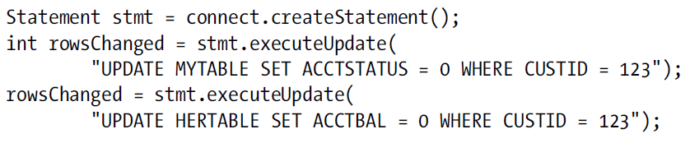
executeUpdate( )
Az executeUpdate( ) a Data Manipulation Language (DML) parancsok (INSERT, UPDATE, DELETE) és Data Definition Language (DDL) parancsok (CREATE TABLE, CREATE VIEW, stb.) végrehajtására használhatjuk.
Paraméterként egy String-et vár, amely az SQL utasításokat tartalmazza. Visszatérési értéke egy int, amely a módosított sorok számát tartalmazza.
Példa egy-egy sor módosítására:

Slide 32
executeQuery( )
executeQuery( ) SQL lekérdezések (SELECT) végrehajtására használható. Paramétereként egy String-et kell megadni, amely tartalmazza a SELECT utasítást.
A lekérdezés eredményét egy ResultSet-ben kapjuk meg.
execute( )
Az előbbi függvényekkel végrehajtott SQL utasítások (ahogy azt előbb láthattuk) visszatérhetnek a módosított sorok számával vagy a lekérdezés eredményét tartalmazó ResultSet-tel.
execute( ) esetén is String-ként kell átadni az SQL utasításokat, viszont egy boolean értékkel fog majd visszatérni. Ha igaz értéket vesz fel akkor egy ResultSet-et kapunk meg, false esetén pedig egy integer-t.
Az eredményt a Statement objektum getResultSet() és getUpdateCount() metódusaival kérdezhetjük le.

Slide 33
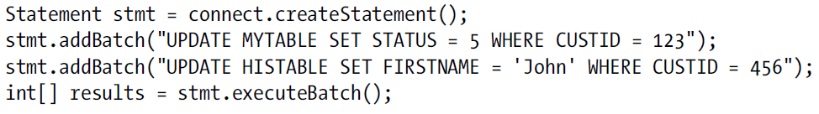
addBatch( ), executeBatch( )
executeUpdate() hátránya, hogy meghívásakor azonnal végrehajtja az utasítást az adatbázison.
Ha túl sok módosítást kell végrehajtani egyszerre, akkor lassú lesz a végrehajtás.
Egyszerűbb és gyorsabb, ha több adatot együtt kezelünk egy adatbázis hívásként, ahelyett hogy sok kis kérést indítanánk az adatbázis szerver felé.
INSERT, UPDATE, DELETE műveletekből többet összegyűjthetünk és később egyetlen kérésként végrehajthatjuk őket. Így az alkalmazás gyorsabb lesz.
addBatch() függvényekben megadjuk az SQL utasításokat, majd a executeBatch() végrehatjuk őket. Visszatérési értéke egy int tömb lesz az egyes utasíások által módosított sorok számával. Ha az adott utasítás nem hajtódott végre -2 értéket kapunk vissza.

Slide 34
addBatch( ), executeBatch( )
JDBC driver-től függően olyan is előfordulhat, hogy ha nem tud végrehajtani egy utasítást az utána következőket már meg sem próbálja. Ilyenkor BatchUpdateException-t kapunk.
A kivételkezelés során a BatchUpdateException getUpdateCounts() függvénye adja vissza az int tömböt. Ahol -3 érték szerepel, a végrehajtás ott maradt félbe.

Slide 35
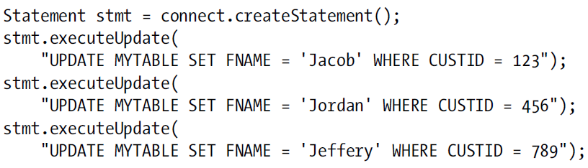
PreparedStatement
Statement execute metódusainak használatánál minden egyes függvényhíváskor az SQL parancsok fordításra kerülnek mielőtt a JDBC driver a DBMS-nek elküldené őket.
Sok esetben a parancsok csak minimálisan különböznek egymástól. Példa:
A PreparedStatement (a Statement osztály leszármazottja) megoldás erre a problémára.
Az SQL parancsban paramétereket adhatunk meg a ? segítségével. A paramétereknek értéket tudunk adni, az indexelés viszont 1-ről indul!
Az adatbázis műveletek gyorsulását érhetjük el nagy mennyiségű adatmanipuláció esetén, mivel az SQL parancs csak egyszer lesz lefordítva.

Slide 36
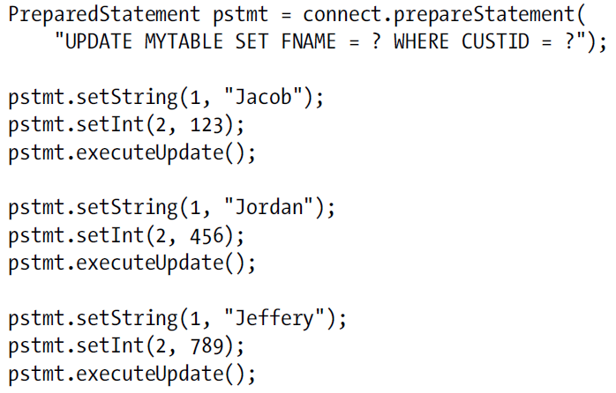
PreparedStatement
Példa:

Slide 37
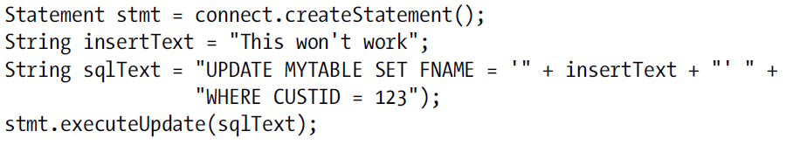
PreparedStatement
Másik előnye, hogy kevesebbet fogunk téveszteni az SQL parancsban, mintha simán a String-eket összefűznénk.
Példa SQL utasítás és String változó értékének összefűzésére:
A String kezelésén túl a dátum formátumok és bináris adatok megadása is problémás lehet. Mind a háromra megoldást jelent a PreparedStatement.
Ezen kívül még a típusosságra is figyelhetünk, számos set-tel kezdődő függvénnyel tudjuk beállítani az adatokat.

Slide 38
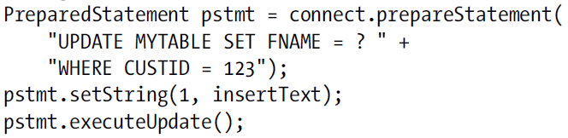
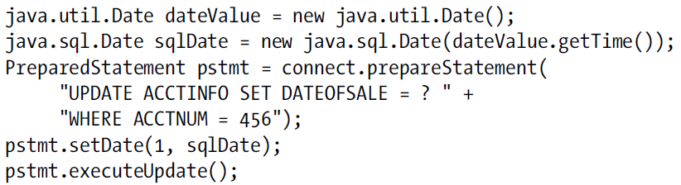
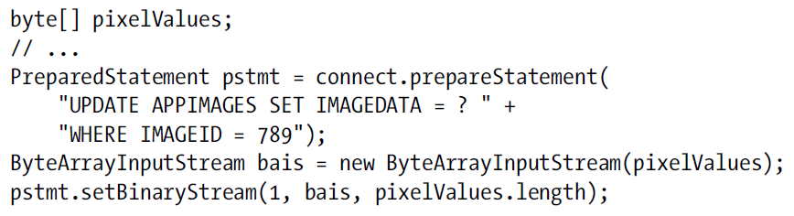
PreparedStatement
String kezelése PreparedStatement-tel:
Dátum kezelése PreparedStatement-tel:
Bináris adatok kezelése PreparedStatement-tel:

Slide 39
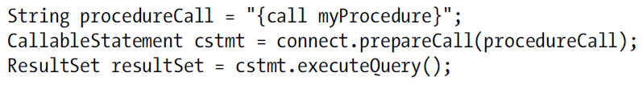
CallableStatement
A CallableStatement, a PreparedStatement leszármazottja, amely lehetővé teszi, hogy tárolt eljárásokat, az adatbázisban tárolt programokat hajtsuk végre.
Tárolt eljárásokat pl. Oracle estén PL/SQL-ben írhatunk, amely SQL és strukturált programozási utasításokat tartalmazhat.
A kapcsos zárójelek azért szükségesek, mert a tárolt eljárás hívásának a szintaxisa nem része a SQL szabványnak.

Slide 40
CallableStatement
Példa. A következő tárolt eljárásnak 3 IN paramétere van és 2 OUT, a visszatérési értéke és a második IN paramétere. Az OUT paramétereket regisztrálni kell típusuk megadásával.
String procedureCall = "{?= call myProcedure(?, ?, ?)}";
CallableStatement cstmt = connect.prepareCall(procedureCall);
cstmt.setString(2, "Hello");
cstmt.setInt(3, 123);
cstmt.setBoolean(4, true);
cstmt.registerOutParameter(1, Types.NUMERIC);
cstmt.registerOutParameter(3, Types.VARCHAR);
cstmt.execute();
java.math.BigDecimal bd = cstmt.getBigDecimal(1);
String str = cstmt.getString(3);

Slide 41
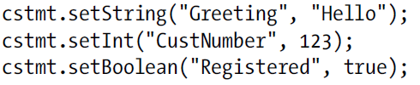
NEVESÍTETT PARAMÉTEREK
Sok paraméter esetén már kényelmetlen számmal azonosítani melyik paraméternek szeretnénk értéket adni. Egyúttal kódunk olvashatósága is romlik, így a hibázás valószínűsége is nagyobb.
A JDBC lehetővé teszi a nevesített paraméterek használatát:
Megjegyzés: Mielőtt használnánk nevesített paramétereket ellenőrizzük meg, hogy szabad-e, mert nem minden JDBC driver megengedi!

Slide 42
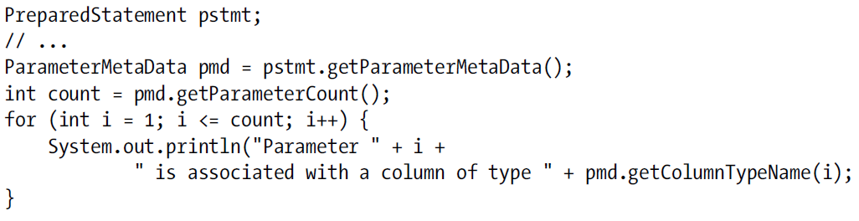
ParameterMetaData
A DatabaseMetaData-hoz hasonlóan létezik a paraméterek metaadatainak lekérdezésére is lehetőség. Erre szolgál a ParameterMetaData.
Példa a használatára:

Slide 43
JDBC ADATTÍPUSOK
Az SQL számos adattípust definiál. Ezeket a Java integer konstansként tárolja a java.sql.Types osztályban. A JDBC feladata a leképezés/megfeleltetés megvalósítása az SQL adattípusok és a Java-ban található típusok között. Néhány fontosabb adattípus:
SQL típus | Hozzárendelt Java típus | JDBC verzió
BIGINT | long | 1.x
BINARY | byte[] | 1.x
BIT | boolean | 1.x
BOOLEAN | boolean | 3.x
CHAR | String | 1.x
CLOB | java.sql.Clob | 2.x
DATE | java.sql.Date | 1.x
DECIMAL | java.math.BigDecimal | 1.x
DOUBLE | double | 1.x
FLOAT | Double | 1.x
INTEGER | int | 1.x
REAL | float | 1.x
TIME | java.sql.Time | 1.x
VARCHAR | String | 1.x

Slide 44
ResultSet
Az executeQuery() függvény visszatérési értéke egy ResultSet típus, amely a lekérdezés eredményét tárolja.
Soronként tudunk a lekérdezett adatokon végighaladni egy cursor (mutató) segítségével. A cursor mindig az aktuális sorra fog mutatni.
Amikor létrejön a ResultSet objektum a cursor automatikusan az első sor elé áll be.
A ResultSet lehetővé teszi, hogy akár a gépünkben található memóriánál több adatot is kezeljünk, ugyanis a ResultSet nem tartalmazza a sorokat, egy sor akkor kerül be a memóriára, amikor a cursor a sorra mutat.

Slide 45
ResultSet
Tekintsük át a ResultSet néhány tulajdonságát:
Forward-Only vs. Scrollable
  Forward-Only: a cursor csak előre mozoghat (next() metódussal) és egyszerre csak egy sorral tudunk dolgozni.
  Scrollable: több funkciót is biztosít a Cursor irányításához.
  Előre és hátra is tudjuk mozgatni egy vagy adott számú sorral, valamint egy meghatározott sorra is tudunk pozícionálni (például a legelső vagy a legutolsó sorra).
A JDBC első verziójában csak a Forward-Only típus volt elérhető, a Scrollable a második verziótól érhető el. Azt, hogy melyik verzió érhető el a DatabaseMetaData supportsResultSetType() metódusával deríthetjük ki.

Slide 46
ResultSet
Read-Only vs. Updatable (konkurencia mód)
  A ResultSet-nek több getXXX() metódusa van, amellyel az aktuális sor egy adatát olvashatunk ki (pl.: getString(), getFloat(), stb.). Mindegyik getXXX() metódus esetén létezik a megfelelő updateXXX() metódus is, amellyel tudunk módosítani az aktuális sor egy adatát a ResultSet-en keresztül.
  A Read-Only ResultSet adatai csak olvashatóak, az Updateable ResultSet adatai pedig olvashatóak és írhatóak egyaránt.
Az Updateable típus a JDBC 2. verziójától érhető el. A DatabaseMetaData supportsResultSetConcurrency() metódusa adja meg, hogy támogatva van-e.

Slide 47
ResultSet
Update sensitivity
  Amíg az alkalmazásunk a ResultSet adatait olvassa ki előfordulhat, hogy más felhasználók vagy alkalmazások módosítják az éppen használt sorokat/rekordokat az adatbázisban. Ezek az úgy nevezett „Mások által végzett módosítások”.
  Az „Update sensitivity” arra szolgál, hogy a ResultSet reagáljon a változásokra. Tehát amennyiben a getXXX() függvényeket használjuk és kiolvassuk a szükséges adatokat nem fogunk elavult információval dolgozni (látni fogjuk a változásokat).
  Az „Update sensitivity” érzékelhet minden változást vagy csak bizonyos változásokat. Például érzékelheti a „mások által végzett módosításokat”, de nem érzékeli a saját updateXXX() által végzett módosításokat, vagy érzékelheti a törléseket miközben nem érzékeli a módosításokat és a beszúrásokat.
A DatabaseMetaData-ban vannak metódusok annak eldöntésére, hogy milyen változásokat érzékeli a ResultSet.

Slide 48
ResultSet
Holdability
  A ResultSet képes arra is, hogy nyitva maradjon akkor is ha már a változtatásokat (commit()) végrehajtottak egy adott kapcsolaton. Ez a képesség függ attól, hogy a driver implementálója lehetővé teszi ezt nekünk. Legrosszabb esetben létre kell hozni egy saját Statement implementációt.

Slide 49
ResultSet
A ResultSet felsorolt tulajdonságait a createStatement() függvényben adhatjuk meg paraméterként, a ResultSet típusát az első paraméterben, a konkurenciakezelést a másodikban.
ResultSet típusának lehetséges értékei:
  TYPE_FORWARD_ONLY
  TYPE_SCROLL_INSENSITIVE
  TYPE_SCROLL_SENSITIVE
Konkurenciakezelés lehetséges értékei:
  CONCUR_READ_ONLY
  CONCUR_UPDATABLE
Példa:
Statement stmt = connect.createStatement(ResultSet.TYPE_SCROLL_SENSITIVE,
ResultSet.CONCUR_UPDATABLE);
Egy harmadik paraméterben beállítható a holdability tulajdonság kívánt értékét.
A holdability lehetséges értékei:
HOLD_CURSORS_OVER_COMMIT
CLOSE_CURSORS_AT_COMMIT
Példa:
Statement stmt = connect.createStatement(ResultSet.TYPE_SCROLL_SENSITIVE,
ResultSet.CONCUR_UPDATABLE,
ResultSet.HOLD_CURSORS_OVER_COMMIT);
Előfordulhat, hogy az adott JDBC driver nem támogatja ezeket a típusokat/tulajdonságokat. Ebben az esetben nem fogunk kapni hibát, megpróbálja a kért típushoz legjobban hasonlítható változatot létrehozni.

Slide 50
ResultSet
Teljesítmény növelése
Lekérdezésnél a ResultSet mindig az aktuális sort tartalmazza (tehát egyetlen egy sort).
Be lehet állítani, hogy egyszerre több rekordot is olvasson ki az adatbázisból a setFetchSize() metódussal, így a next() hatására több sort kapunk meg az adatbázisból, amelyet betölt egy buffer-be. Kevesebb hálózati hívás lesz az adatbázis szerver felé.
Beállítható az irány is a setFetchDirection() metódussal (FETCH_FORWARD, FETCH_REVERSE)
Példa:
ResultSet resultSet = stmt.executeQuery("SELECT * FROM MYTABLE");
resultSet.setFetchSize(10);

Slide 51
ResultSet
Cursor pozícionálás
Cursor pozícionálásával érhetjük el a feldolgozandó sorokat.
Korábban csak a next() metódus állt rendelkezésre, amellyel előre tudtunk haladni az eredményhalmazban. Amennyiben hamis értékkel tér vissza nincs több feldolgozandó sor.
Az újabb verziókban lehetőség van már a relatív és abszolút pozícionálásra is.
Példák:
a) ResultSet resultSet = stmt.executeQuery("SELECT * FROM MYTABLE");
while (resultSet.next()) {
// Process the current row here
}
b) ResultSet resultSet;
// ...
resultSet.relative(-5);

Slide 52
ResultSet
Adatok kiolvasása
ResultSet-ből való adatkiolvasásnál számos getXXX() függvényt használhatunk. A különböző változatok a kiolvasandó adat típusában különböznek.
  Pl.: getString(), getInt(), getBytes(), stb.
Amennyiben nem tudjuk milyen típusú adatról van szó használhatjuk a getObject() függvényt.
A függvényeknek két egy paraméteres változata van:
  A paraméter Integer érték, amely a lekérdezett adat sorszáma a lekérdezésben jelöli (1-gyel kezdődik az indexelés).
  A paraméter String érték, amely az oszlop neve a lekérdezésben.
Példák:
a) ResultSet resultSet;
// ...
String columnValue = resultSet.getString(2);
b) ResultSet resultSet;
// ...
String columnValue = resultSet.getString("FIRSTNAME");

Slide 53
ResultSet
Adatok módosítása
Ha a ResultSet-ben engedélyezve van a módosítás, akkor használhatjuk az updateXXX() függvényeket, amelyek az aktuális sor adatait módosíthatják. Ezen kívül léteznek az insertRow() és a deleteRow() függvények egy sor beszúrására és egy meghatározott sor törlésére.
  Példa:
  ResultSet resultSet;
  // ...
  resultSet.updateFloat(3, 123.45f);
A módosítások nem történnek meg azonnal az előző függvények hatására, az updateRow() metódussal menthetjük a módosításokat, és a cancelRowUpdates() el lehet vetni a módosításokat.
A refreshRow() hatására szintén elveszik az összes eddigi nem mentett módosítás, viszont a cancelRowUpdates() függvénytől különbözik a működése. A cancelRowUpdates() a korábban kiolvasott adatokat állítja vissza, a refreshRow() pedig az adatbázisban található aktuális értékeket olvassa ki újra.

Slide 54
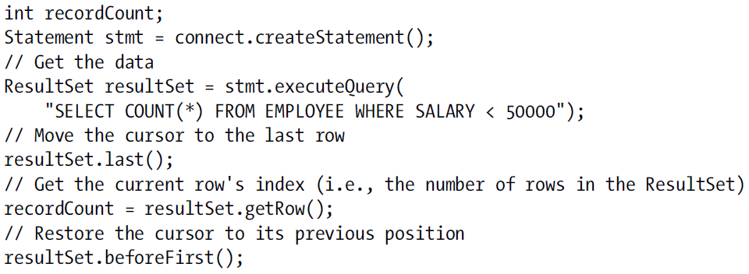
ResultSet
Visszakapott sorok száma
JDBC 2.x verziótól a ResultSet-től (Scrollable típusútól) meg lehet kérdezni hány sort tartalmaz az eredmény. A last() metódussal a cursor-t az utolsó sorra állíthatjuk, majd a getRow() függvény visszaadja a sorindexet (ebből megtudható hány sort kaptunk vissza).

Slide 55
ResultSet
Generált egyedi kulcsok kezelése
A JDBC támogatja a generált egyedi kulcsok kezelését is.
Példa: a tárolt ügyfeleinek egyedi (elsődleges) kulcsait az adatbázis generálja.
Megjegyzés: Több egyedi kulcs generálása esetén több sort kapunk vissza. Annyi sort kapunk ahány generált egyedi kulcs van, minden sorban egy generált egyedi kulcs.
Az ügyfél osztály (a customerID tulajdonság az adatbázis által generált elsődleges kulcs): public class Customer { private int customerID; private String name; public int getCustomerID() { return id; } public void setCustomerID(int id) { customerID = id; } public String getName() { return name; } public void setName(String nm) { name = nm; } } | Egy új létrehozott ügyfél tárolása az adatbázisban: public void addNew(Customer customer, Connection conn) throws SQLException { PreparedStatement pstmt = conn.prepareStatement( "INSERT INTO CUSTOMER (NAME) VALUES (?)"); pstmt.setString(1, customer.getName()); pstmt.executeUpdate(); pstmt.close(); } A tárolt ügyfél által kapott egyedi kulcs lekérdezése (getGeneratedKeys JDBC 3.0-tól) és az eddig értékkel nem rendelkező customerID tulajdonság beállítása: pstmt.executeUpdate(); ResultSet resultSet = pstmt.getGeneratedKeys(); if (resultSet.next()) { int customerID = resultSet.getInt(1); customer.setCustomerID(customerID); }

Slide 56
ResultSetMetaData
A DBMS és a JDBC driver által nyújtott lehetőségeket a ResultSetMetaData segítségével tudjuk lekérdezni.
A következő példa kiírja a oszlopok neveit és a kapott sorokat, adatokat:
public void printResultSet(ResultSet resultSet) throws SQLException {
ResultSetMetaData rsmd = resultSet.getMetaData();
int count = rsmd.getColumnCount();
for (int i = 0; i < count; i++) {
System.out.print((i == 0 ? "" : "\t") +
rsmd.getColumnName(i + 1));
}
System.out.println();
while (resultSet.next()) {
for (int i = 0; i < count; i++) {
System.out.print((i == 0 ? "" : "\t") +
resultSet.getObject(i + 1));
}
System.out.println();
}
}

Slide 57
RowSet
RowSet
A RowSet a ResultSet továbbfejlesztett (és egyben leszármazott) típusa.
A RowSet segítségével például végre lehet hajtani módosításokat és a Cursor előre-hátra pozícionálását akkor is, ha a JDBC driver nem támogatja. Ezen kívül lehetőség van a RowSet-tel kapcsolatos változásokról értesítést kapni események formájában.
Két RowSet típus van: kapcsolat alapú és kapcsolat nélküli.
JdbcRowSet
A JdbcRowSet interfész kapcsolat alapú RowSet, amelynek megvalósítása a JdbcRowSetImpl osztály.
Két módszerrel hozhatjuk létre:
A JdbcRowSetImpl konstruktorának átadunk egy már létrehozott ResultSet példányt.
A JdbcRowSetImpl konstruktorának átadunk egy Connection objektumot, majd a létrehozott lefutatni JdbcRowSetImpl objektumnak a kívánt SQL parancsot.

Slide 58
RowSet
Példa a JdbcRowSetImpl osztály példányosítására:
Connection connection;
// . . .
JdbcRowSet rowSet = new JdbcRowSetImpl(connection);
rowSet.setCommand("SELECT * FROM TEST_SCORE");
Példa paraméterek használatával a PreparedStatement-hez hasonlóan:
JdbcRowSet rowSet = new JdbcRowSetImpl(connection);
rowSet.setCommand("SELECT * FROM TEST_SCORE WHERE STUDENT_ID = ?");
rowSet.setInt(1, 12345); // Return only the record(s) where the student ID is 12345
A JdbcRowSetImpl objektum inicializálása után végre kell hajtani az execute() metódust:
JdbcRowSet rowSet = new JdbcRowSetImpl(connection);
rowSet.setCommand("SELECT * FROM TEST_SCORE WHERE STUDENT_ID = ?");
rowSet.setInt(1, 12345); // Return only the record(s) where the student ID is 12345
rowSet.execute();

Slide 59
RowSet
CachedRowSet
A CachedRowSet interfész kapcsolat nélküli RowSet, amelynek megvalósítása a CachedRowSetImpl osztály.
A CachedRowSet leszármazott típusai:
WebRowSet: A ResultSet objektumot szerializálhatjuk és deszerializálhajuk XML dokumentumként.
FilteredRowSet: A ResultSet-ben található rekordok szűrése Predicate segítségével.
JoinRowSet: kettő vagy több RowSet objektum összekapcsolását teszi lehetővé egy join lekérdezés hasonlóan.

Slide 60
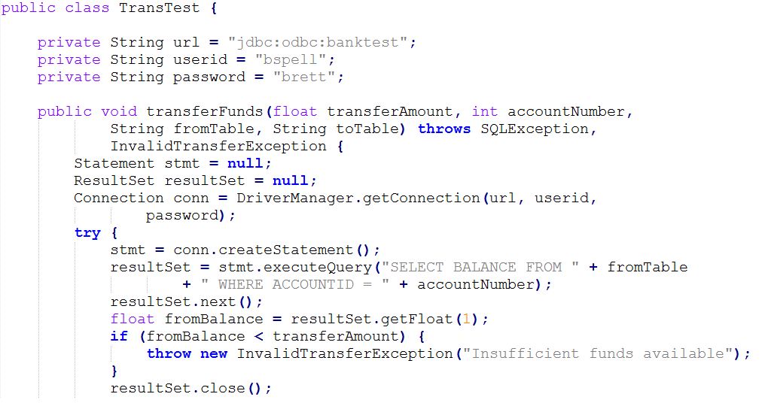
TRANZAKCIÓK
Az alkalmazások gyakran egy adatbázis több tábláján is módosításokat hajtanak végre és fontos lehet, hogy az összes módosítás sikeres volt-e.
Tranzakció tipikus példája a banki átutalás.

Slide 61
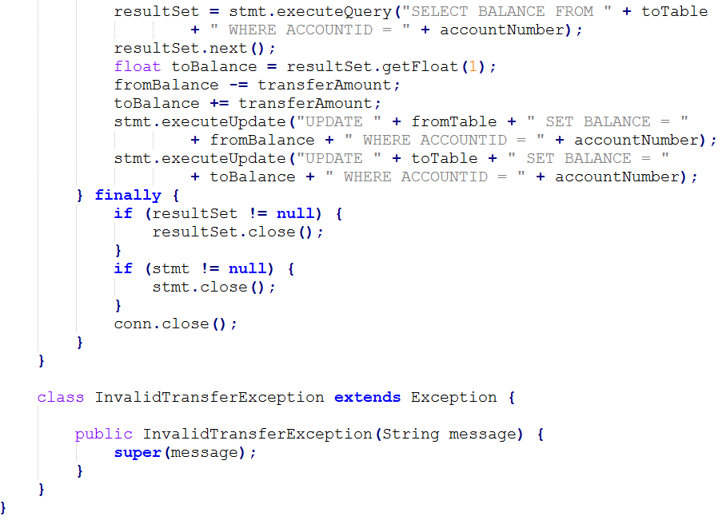
TRANZAKCIÓK

Slide 62
TRANZAKCIÓK
Lehetséges problémák az előző kóddal (a példa kódjával):
Előfordulhat, hogy a levonás megtörténik az egyik számlán, viszont a másiknál nem történik meg a jóváírás -> a felhasználó elveszti a pénzét
Levonás nem történik meg csak a jóváírás -> a bank veszít pénzt.
Megoldás: tranzakcióba foglalni a végrehajtandó adatbázis műveleteket
JDBC-ben nem kell explicit módon megmondani hol kezdődik a tranzakció, mert minden módosítás műveletet egy tranzakció részeként kezel:
Minden update után a commit műveletet is végrehajt a JDBC.
Ezt a viselkedést kikapcsolhatjuk, ha a Connection setAutoCommit() függvényének egy hamis értéket adunk át.
A Connection ezen kívül egy commit() és rollback() metódust is biztosít számunkra az aktuális tranzakció véglegesítésére vagy visszavonására.
Egy Connection objektumhoz egyszerre csak egy aktív tranzakciója lehet.

Slide 63
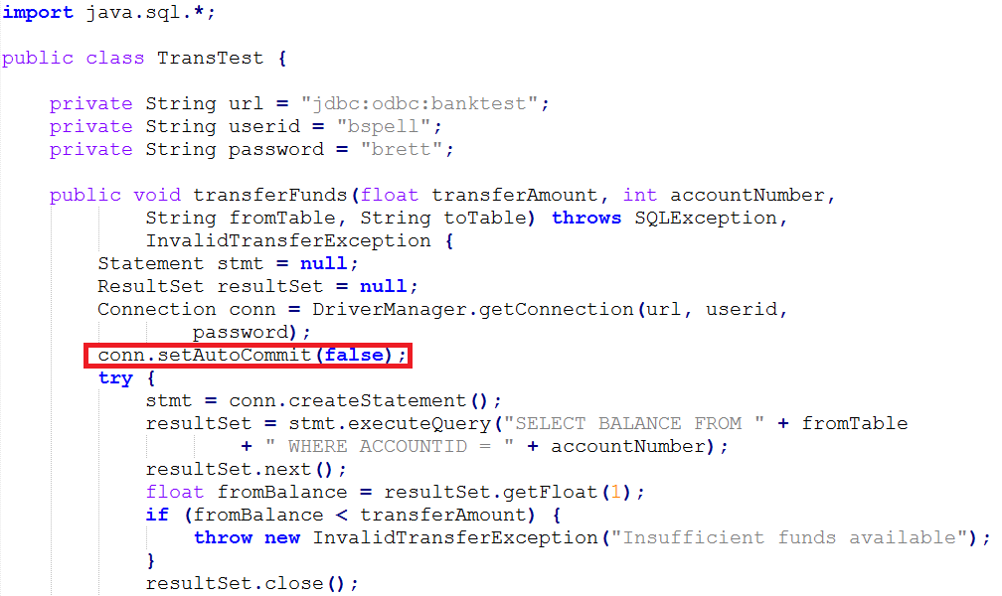
TRANZAKCIÓK
A banki átutalás példája tranzakció kezeléssel:

Slide 64
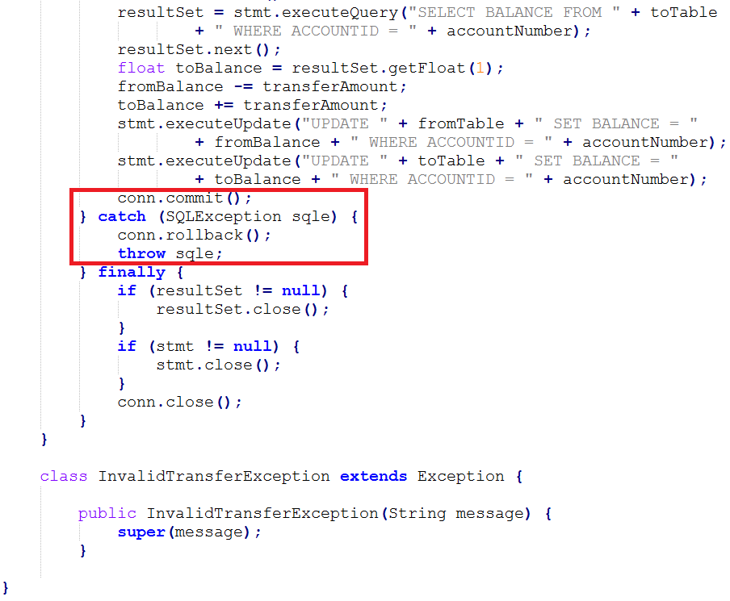
TRANZAKCIÓK

Slide 65
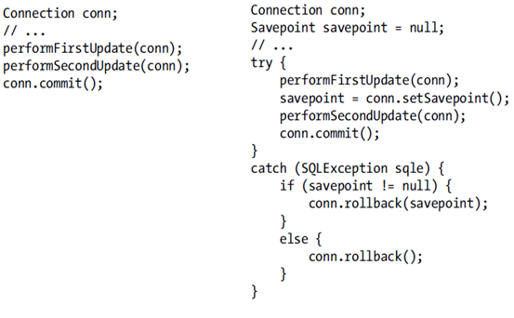
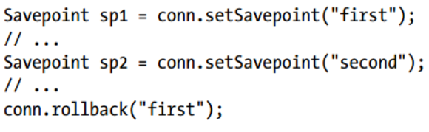
MENTÉSI PONTOK
A JDBC 3.0 újdonsága, hogy lehet definiálni mentési pontokat is. Időnként hasznos ha a rollback() hatására nem az összes változást vonjuk vissza.
Példa: Csak a második update
művelet által végrehajtott
módosításokra vonatkozik a
rollback (a mentési pontig).
Több mentési pont is definiálható:
(Az első mentési pont után végre-
hajtott műveletekre vonatkozik a
rollback)

Slide 66
TRANZAKCIÓK
További fontos tulajdonságok:
Csak olvasó tranzakciók: Tranzakcióban szereplők lekérdezések. Egy ismételt lekérdezésnek ugyanazt az eredményt kellene szolgálnia a második alkalommal, mint az elsőben akkor is, ha közben módosították az adatokat.
„Piszkos” olvasás (Dirty read): Egy transzakció módosít egy sort, amelyet olvas egy második transzakció, majd az első tranzakció nem véglegesíti a módosítást (rollback).
Nem megismételhető olvasás: Egy ismételt lekérdezés nem ugyanazt az eredmény szolgál a második alkalommal, mint az elsőben, mert közben más tranzakciók módosítottak vagy töröltek (update vagy delete) adatokat.
Fantom olvasás: Egy ismételt lekérdezés nem ugyanazt az eredmény szolgál a második alkalommal, mint az elsőben, mert közben más tranzakciók létrehoztak (insert) új adatokat.

Slide 67
TRANZAKCIÓK
Tranzakciók izolációs szintjei:
Izolációs szint Connection konstans és leírás
Read Uncommitted TRANSACTION_READ_UNCOMMITTED
Megenged „piszkos”, nem megismételhető és fantom olvasásokat.
Read Committed TRANSACTION_READ_COMMITTED
Megenged nem megismételhető és fantom olvasásokat.
Repeatable Read TRANSACTION_REPEATABLE_READ Megenged fantom olvasásokat.
Serializable Dirty TRANSACTION_SERIALIZABLE
Izolációs szint beállítása: Connection setTransactionIsolation()
Izolációs szint lekérdezése: Connection getTransactionIsolation()
Elosztott tranzakciók: Két vagy több különböző adatbázis kezelő rendszerben (RDBMS) végzett műveleteket foglal magában.

Slide 68
CONNECTION POOLING
A kapcsolatok létrehozása az adatbázissal lassú folyamatnak számít. A kapcsolatok megnyitása és lezárása az alkalmazásunk használata során többször is megtörténik, ami negatívan hat az alkalmazás végrehajtási sebességére.
A teljesítmény javítása érdekében fejlesztették ki a connection pooling-ot, amely a meglévő kapcsolatokat használ újra.
A connection pooling része lehet a JDBC driver-nek vagy külön implementációként is érkezhet.
PooledConnection példányt kell létrehozunk, amelyet a DataSource getPooledConnection() függvényével érhetünk el. Ezek után ha el akarjuk kérni a Connection objektumunkat a PooledConnection getConnection() metódusát használhatjuk.
Amikor elkérjük a Connection objektumot, a pool megpróbál egy már létrehozott példányt visszaadni, de ha az üres lenne akkor létre fog hozni egy újat.
A műveletek végrehajtásánál a kapcsolat nem záródik be, hanem visszakerül a pool-ba (egészen pontosan csak egy proxy objektum kerül vissza, amely leírja/reprezentálja a tényleges adatbázis kapcsolatot).

Slide 69
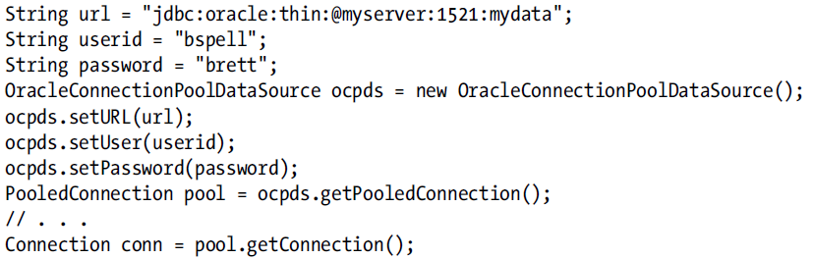
CONNECTION POOLING
Példa:

Slide 70
CONNECTION POOLING
A pooling működését konfigurálhatjuk is. A pooling tulajdonságai:
initialPoolSize: Adatbázis kapcsolatok száma, amikor létrehozzuk a pool-t
minPoolSize, maxPoolSize: Adatbázis kapcsolatok minimális és maximális száma. Ha a maximális szám 0, akkor a kapcsolatok száma nincs korlátozva.
maxIdleTime: Hány mp-ig lehet tétlen a pool-ban található kapcsolat mielőtt azt bezárnák. 0 esetén sosem zárjuk be.
maxStatements: A poolban tárolt Statement objektumok máximális száma.
propertyCycle: Hány másodperc telik egy pooling tulajdonság beállításának a kezdeményezésétől az érvényesítéséig.

Slide 71
HIBÁK ÉS FIGYELMEZTETÉSEK
Adatbázis műveletek során előfordulhat, hogy hibákat kapunk. A java.sql csomagban definiált függvények SQLException-t dobnak hiba esetén.
Az SQLException esetén is tájékozódhatunk a hiba szövegéről a getMessage() függvénnyel.
getNextException( ), setNextException( ): a következő SQLException példány elkérése és módosítása a láncban (egy SQL művelet végrehajtásakor több hiba is keletkezhet, amelyet egy láncba sorolnak)
getErrorCode( ): int értékként visszaadja a hiba kódját. Az értékek driver-től függőek, amelyről a driver vagy az adatbázis kezelő rendszer dokumentációjában tájékozódhatunk.
getSQLState( ): 5 karakter, amely alapján tájékozódhatunk a hiba természetéről.

Slide 72
HIBÁK ÉS FIGYELMEZTETÉSEK SQLState
SQLState 5 karaktere két részre bontható:
Első két karakter a hiba osztálya és másik három pedig az alosztályt jelenti.
Az alosztály természetesen jobban definiálja a hiba jellegét.
Ezek a hibakódok az X/OPEN SQL szabvány szerint minden driver-ben így szerepelnek.
Kódok:
Brett Spell: Pro Java 8 Programming, 3th, 2015. 12-7-es táblázat. 253 – 255 oldal.

Slide 73
FIGYELMEZTETÉSEK
SQLWarning
A java.sql metódusai által dobott hiba nem minden esetben kritikus hiba, így nem feltétlen kell az alkalmazásunk működését félbeszakítani. Például: egy lebegőpontos számként tárolt adatot getInt() függvénnyel kérdezünk le. Ebben az esetben kivételt nem kapunk, viszont a programunk működését a visszakapott eredmény befolyásolhatja. Figyelmeztetések keletkeznek ilyen esetekben.
Connection, Statement és ResultSet mind generálhatnak ilyen figyelmeztetéseket, amelyeket a Connection, Statement és ResultSet getWarnings() függvénnyével érhetünk el. Az SQLException egy leszármazott típusát, az SQLWarning-ot kapjuk vissza.
A figyelmeztetések tehát a háttérben keletkeznek, anélkül hogy kivétel keletkezne.
Miután lekérdeztük a figyelmeztetéseket a Connection, Statement és ResultSet clearWarnings() metódusával törölhetjük őket.

Slide 74

DEBUGGING
A JDBC-vel lehetőségünk van a driverben definiált osztályok működésének nyomon követésére, diagnosztikai információ megjelenítésére, kiírhatjuk a hívott metódusokat, a végrehajtott SQL utasításokat.
A 2-es JDBC-től a DriverManager setLogWriter() metódusával állíthatjuk be a debugging-ot, amely PrintWriter típust vár.
Példa:

Slide 75
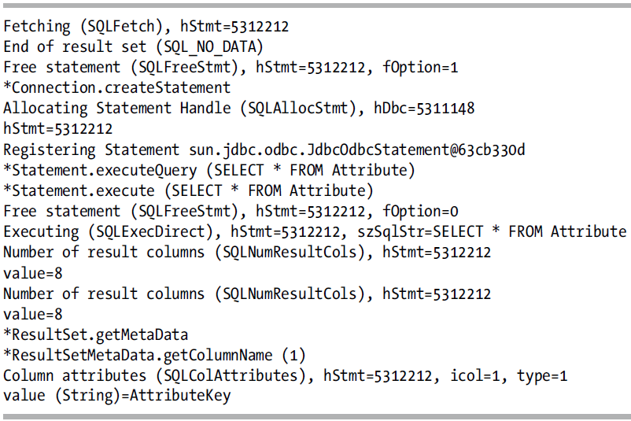
DEBUGGING
Példa debugging kimenet:

Slide 76
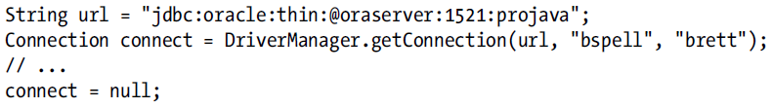
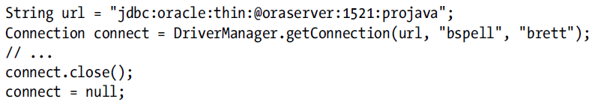
LEFOGLALT ERŐFORRÁSOK FELSZABADÍTÁSA
A Java beépített automatikus szemétgyűjtő mechanizmussal rendelkezik, amely a legtöbb esetben jól működik. Az adatbázist menedzselő objektumainkat is (Connection, Statement, ResultSet) automatikusan eltűnteti.
Az előző példában a null-ra állítással elérhetjük, hogy a kapcsolat bezáruljon, viszont ez csak akkor történik meg ha a szemétgyűjtő meghívódik a Connection objektumon. Tehát ha a GC nem kerül meghívásra, a kapcsolatunk továbbra is nyitva marad! Ezt a hibát elkerülendő, ha meghívjuk a close()-t is.

Slide 77
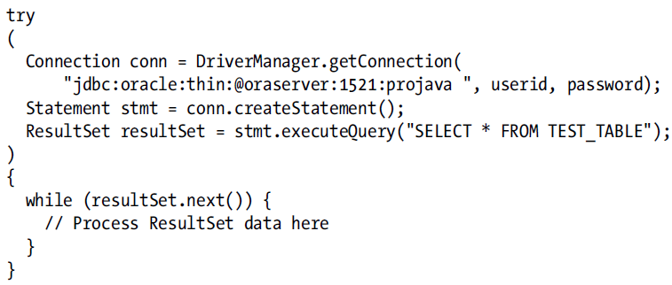
LEFOGLALT ERŐFORRÁSOK FELSZABADÍTÁSA
Az erőforrások felszabadítása nagyon fontos, mivel nagyban befolyásolhatja alkalmazásunk teljesítményét. Így túl sok kapcsolatot nem érdemes létrehozni és bezáratlanul hagyni. A kapcsolatok bezárása különösen fontos, amikor pool-t használunk.
Java 7-ben megjelent újdonság elegáns megoldás nyújt az erőforrások felszabadítására. A Connection, Statement és ResultSet mind örököl az AutoCloseable interface-től, így az alábbi kódban (Try-With-Resources) automatikusan bezáródnak a kódblokk után.

Slide 78
IRODALOMJEGYZÉK
Nagy Gusztáv: Java programozás v1.3, Creative Commons, Kecskemét,2007. (133 - 134)
Brett Spell: Pro Java 8 Programming, 3th, 2015. (479 - 528)

